Slide 1
2026年A+文化資產創意獎
校院展區參展簡章

Slide 2
目 錄
壹、整體時程規劃． ． ． ． ． ． ． ． ． ． ． ． ．． ． ．． ． 03
貳、展前作業核對表． ． ． ． ． ． ． ． ． ． ． ． ．． ． ．． 04
參、空間規劃． ． ． ． ． ． ． ． ． ． ． ． ．． ． ．． ． ．． 05
肆、佈置期間配合事項． ． ． ． ． ． ． ． ． ． ． ． ．． ． ．．09
伍、展出期間重點配合事項． ． ． ． ． ． ． ． ． ． ． ． ．． ． 10
陸、展前重點注意事項． ． ． ． ． ． ． ． ． ． ． ． ．． ． ． 12
柒、電力設施需求須知． ． ． ． ． ． ． ． ． ． ． ． ．． ． ． 13
捌、展品進退場注意事項． ． ． ． ． ． ． ． ． ． ． ． ．． ． ．15
玖、垃圾處理． ． ． ． ． ． ． ． ． ． ． ． ．． ． ．． ． ． ． 16
拾、其他注意事項． ． ． ． ． ． ． ． ． ． ． ． ．． ． ．． ． 16
壹拾壹、參展違規處理辦法． ． ． ． ． ． ． ． ． ． ． ． ．． ． 17
附件一、展場企劃書． ． ． ． ． ． ． ． ． ． ． ． ．． ． ． ． 19
附件二、電力需求調查表． ． ． ． ． ． ． ． ． ． ． ． ．． ． ．21
附件三、展場負責人調查表． ． ． ． ． ． ． ． ． ． ． ． ．． ． 23
附件四、貨車通行位置圖． ． ． ． ． ． ． ． ． ． ． ． ．． ． ．24
附件五、貨車進退場申請書． ． ． ． ． ． ． ． ． ． ． ． ．． ． 25
附件六、展場裝潢維護切結書． ． ． ． ． ． ． ． ． ． ． ． ．． 26
附件七、電力使用切結書． ． ． ． ． ． ． ． ． ． ． ． ．． ． ．27
附件八、退場確認表． ． ． ． ． ． ． ． ． ． ． ． ．． ． ． ． 28
附件九、匯款同意書． ． ． ． ． ． ． ． ． ． ． ． ．． ． ． ． 29

Slide 3
2026A+文化資產創意獎 整體計畫期程表
項目 | 日期
競賽徵件 | 1/28(三)-4/6(一) 23:59
競賽宣傳
校院參展報名 | 1/28(三)-2/11(三) 12:00止
校院場刊 | 2/26 (四) 14:00-16:00
徵件截止 | 4/6(一) 23:59
初選 | 4/8(三)-4/13(三)
校院參展資料繳交截止日 | 1/28(三)-4/29(三)15:00止
展覽進場 | 5/19(二)-5/26(二) 9:00-17:00
展覽 | 5/27(三)-6/1(一)
決選 | 5/28(四)9:30-14:00
頒獎典禮 | 5/29(五)14:00-16:00
得獎作品分享 交流講座 | 5/30(六) / 5/31(日) 13:30-15:00/15:10-16:40
駐點表演 | 5/29(五)-5/31(日)
市集活動 | 5/29(五)-5/31(日)
撤場 | 6/2(二)-6/5(五)
※實際時間請依官網公告為主
※主辦單位保有活動異動、取消之權利

Slide 4
貳、展前作業核對表
工作項目 | 日期 | 附件 | 備註
展場企劃書 (含參展類別配置圖、展櫃設計) | 04/29(三) 17:00前 | 1 | 填寫完各附件資料回傳至資料繳交表單中
電力需求調查表 |  | 2
展場負責人調查表 |  | 3
貨車進場(退場)申請書 |  | 5
展場裝潢維護切結書 |  | 6
電力使用切結書 |  | 7
繳交保證金 |  |  | 保證金為$20,000元整， 請匯款至 代號：812 帳戶：09201120039100 戶名：藍本設計顧問有限公司 分行：台新銀行 北師分行 匯款後，請回傳匯款證明
進場時間 | 05/19(二)-05/26(二) |  | 每日09:00-17:00
展覽時間 | 05/27(三)-06/01(一) |  | 每日09:00-17:00
退場時間 | 06/02(一)-06/04(三) |  | 每日09:00-17:00
退場確認表 | 06/04(三) 17:00 前 | 8 | 退場當日，由執行單位人員陪同確認後，雙方簽名。 完成退場程序後，將於7至14個工作天完成退款。
【2025年 A+文化資產創意獎】
展覽時間：115年5月27日（三）至6月1日（一），09:00至17:00，共計6天
展覽地點：臺中文化部文化資產園區（臺中市南區復興路三段362號）
主辦單位：文化部文化資產局-臺中文化部文化資產園區
執行單位：A+文化資產創意獎工作小組
承 辦 人：邱先生
電 話：02-2377-0102#25
官方LINE：@138clflm（https://lin.ee/y8ZpHkHl）

Slide 5
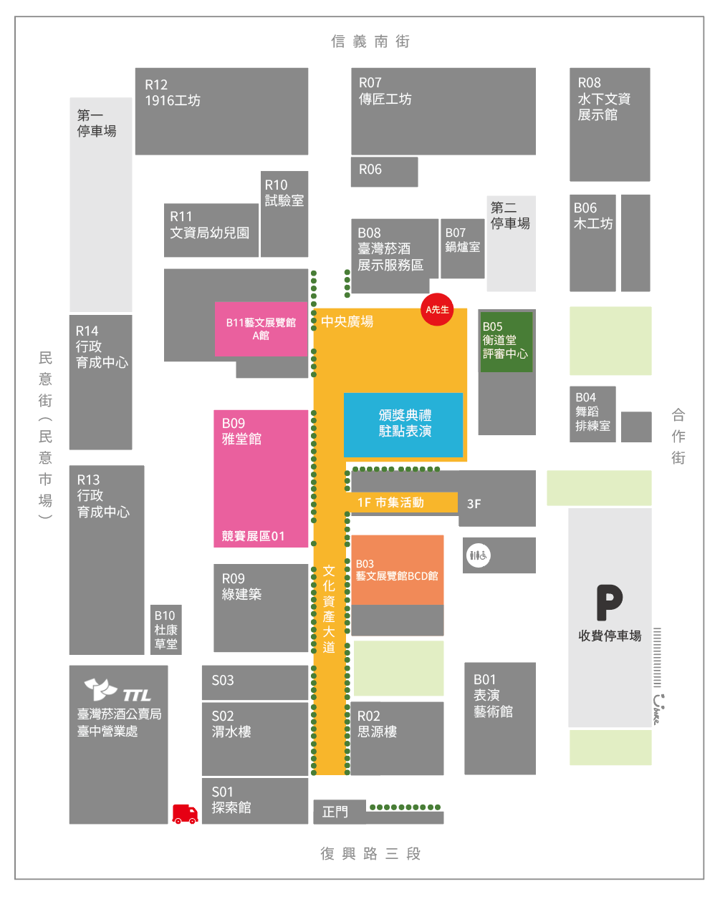
參、空間規劃
校院展區
文資新秀展區
系列活動

Slide 6
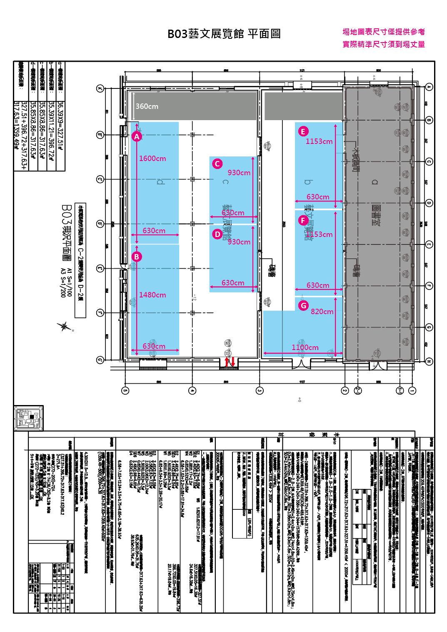
校院展區01

Slide 7
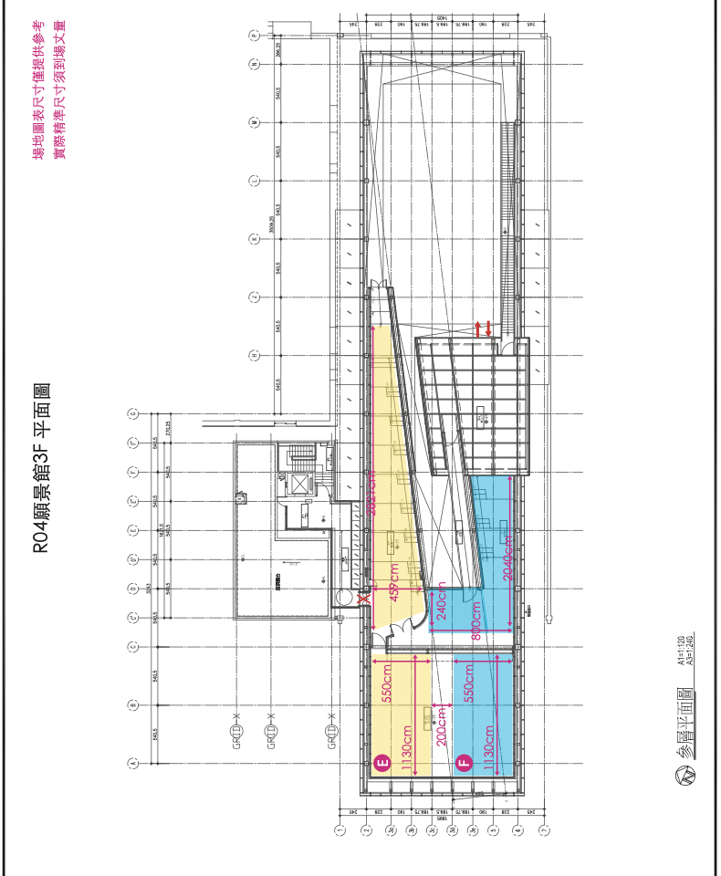
校院展區02
R04願景館3樓平面圖

Slide 8
肆、佈置期間配合事項
臺中文化資產園區多棟建物已列入歷史建築，根據「文化資產保存法」 相關規定，不得用火、瓦斯，以及會造成跳電的電器。
展場內禁止大規模施作，嚴禁鋼釘、噴漆、電焊及電鋸、木鋸、切割或噴漆， 僅得局部組裝、整合。各參展單位攤位內原場地的牆面及地板不得以漿糊、膠 紙、膠水、鐵釘、雙面泡膠、噴漆等物，展場佈置若需使用油漆進行局部設計時，請鋪設遮塵布等以防地面及環境髒汙，使用後廢棄顏料及筆刷等，請勿到 在馬桶或洗手臺，並嚴禁在洗手臺清洗工具，使用後剩餘的廢棄顏料請各校自行集中後，自行攜回處理。佈置展品或裝潢時應於核定展覽空間內為之，不得占用走道，妨礙交通安全。上述規定若違反者將扣保證金並應負一切損壞賠償責任及清潔費用。
各參展單位展覽空間內請保持逃生出口之暢通，如有消防箱、滅火器、空調設備、一氧化碳及二氧化碳偵測器、燈具開關、水龍頭等設備位置，該處須留空間或製作活動門，不可封死。展覽期間將由主辦單位至各展區檢查，違者將要求拆除展間，如不予移除，將禁止使用場地。
施工或搬運時如損壞展館設施，應負責修復或賠償。如因施工不慎而致財物損失或人員傷亡，由參展學校及其廠商/裝潢承包商負責賠償並負法律責任。

Slide 9
伍、展出期間重點配合事項
展出期間各參展單位工作人員統一於8:50-09:00進場，進行開館前準備工作，俾能於展覽時間準時開放。
為展覽觀賞品質及確保展品安全，敬請各參展單位務必於展覽期間，每日至少派一名工作人員，於展場內導覽及維護展品，為維持民眾觀展品質，請勿遲到早退。並請自行保管展品及相關物品，主辦單位不負保管責任。
展覽期間展品一律不允許再運入（出）展場，需要補充展品者，可於展覽期間每日8:50-09:00進行。
各參展單位一律請於6月2日（一）至4日（三） 09:30-17:00統一進行撤場，如發現有提前撤場情形（含提前撤收展品），則拍照紀錄並立即認定違規，將扣除保證金。
各參展單位之展示範圍僅限於各自展場內，不得在攤位以外地區(如公共設 施、走道或牆柱上陳列商品、擺攤)張貼任何宣傳物品，可於園區內分發型錄、出版品、紀念品等宣傳資料。
各參展單位在展覽期間不得製造80分貝以上之噪音。因示範、操作展品而產生煙霧、廢氣、灰塵、惡臭及刺激性氣體與揮發性有機化學溶劑汙染物等，需自備汙料處理設備，並立即妥善處理，不得影響他人，否則主辦單位得禁止現場示範操作或立即中止展出。
各參展單位自展品及裝潢品運往展場起，至展覽結束運離展場止，必須自行投保火險、竊盜險、水漬險及公共意外責任險（包括天然災害附加險，如颱風、地震、洪水、豪雨及其他天然災害等）；任何展品及裝潢品（特別是貴重展品請自行加強保全）於上述期間在展出場地如有遺失或毀損，主辦單位不負賠償責任。
接續下頁

Slide 10
各參展單位攤位上之設施、物品及展覽品在展覽期間（包括展前布置及展後拆除期間）因設置、操作、保養或管理不當或疏忽至其工作人員或第三人遭受傷亡或財物損失，應由引起傷亡損失事故之參展單位自負一切賠償及法律責任。
為維護展場安全，凡易爆、易燃及其他危險物品、違禁品禁止攜入展場；展場內禁止放置或懸掛空氣飄氣球或其他懸掛物，如經發現，主辦單位得強制予以搬離展場，並由參展單位負擔一切費用及責任。
展場內之販售行為請依稅務法開立收據或發票，所有販賣行為請各參展單位自行負責，若發生販賣糾紛或違法行為影響展覽活動，主辦單位保有取消參展資格之權利。
展覽期間（包括展前佈置及展後拆除期間）由主辦單位管理人員負責管制展場出入口，維持人員及展品進出展場秩序，惟參展單位對其展品、裝潢物料及工程設施均應自行派人照料，貴重展品請自行投保並聘僱警衛加強保全。如有遺失或毀損，主辦單位不負賠償責任。

Slide 11
陸、展前重點注意事項
參展作品相關著作權或專利權，應由參展者自行取得，以保護自身權益。
主辦單位得利用參展作品之實品、圖片、燈片及書面資料等，經專利或著作權擁有者同意後作為展覽、攝影及宣傳出版等用途。
為配合政府查禁仿冒措施，本展覽嚴禁陳列產地標示不實、仿冒商標或侵犯他人專利或著作權之產品。參展單位如明知其展品業經判決確定有標示不實或侵害商標、專利或著作權之情事，而仍予以陳列時，一經發覺，主辦單位立即停止其全部展品之展出。凡於參展前或參展期間發生侵害商標，專利或著作權糾紛而涉訟中之展品，本展覽一律禁止其展出，參展單位不得異議。主辦單位如因此牽連涉訟或受有其他損害，該參展單位並須負一切賠償責任。
展覽期間播放之音樂、影像、影片皆須取得公共場合播放授權，責任由參展單位自負，主辦單位並有權要求立即停播。
A+文化資產創意獎展覽全區開放攝影，若因參展作品涉及專利權或著作權無法提供攝影，請自行於展區製作告示標示。唯主辦單位得攝影作為宣傳或出版專刊之用。

Slide 12
柒、電力設施需求須知
展覽期間使用之水電均不另外收取費用，惟請各參展單位事先提供電力預估用量需求，並於5月8日（四）17:00前繳交附件2電力需求調查表。請各參展單位確實提出用電需求，若提出之需求與實際不符而造成跳電等損失，請自行負責，倘若造成其他參展單位損失者，將扣除保證金，並負責損壞賠償。
各參展單位之用電，請依主辦單位規定，自行邀請廠商從配電盤配送至展覽空間，並轉換為展品需求之用電。（展場配電盤含110V及220V之電源），並於5月8日（四）17:00前繳交附件7電力使用切結書。
主辦單位僅以既有之電箱、配電盤提供展覽用電，與展示設備連接部分之管線及用電器具之安全責任，由各參展單位自行負責。建議同一展覽空間區之參展單位可協同邀請單一廠商配電，以利展區整體之用電安全及節省成本。
如有未依實際用電需求情形使用者、其他違規及不安全用電行為，主辦單位將逕予切斷電源，若因而造成之相關損失概由參展單位自行負責。
為維護用電安全及參展公平性，展場內之牆面上、地面上110伏特插座電源恕不提供使用。
展場不提供24小時供電，以下為展場供電時間：
  佈卸展：
5月23日（五）至5月26日（一） ，09:30-17:00
6月2日（一）至6月4日（三） ，09:30-17:00
  展覽期間供電：
  5月27日（二）至6月1日（日） ，09:00-17:00

Slide 13
為保護特殊展品之用電安全，如有需要請參展單位自行加裝穩壓器或不斷電系統等其他替代方案。若因斷電損壞展品，請由參展單位自行負責。
110V 攤位總用電量（KW）=攤位上照明用電（投光燈等）+各種電器用品（電視、開飲機、冰箱等）+展品用電。各項電器設備耗電量請參閱電器設備消耗功率參考表。
嚴禁拆除及破壞展場用電設施，或配接與展場用電設施不相容之電器配件以免導致設備過載或不良，造成跳電、走火意外，查獲違規設施，主辦單位一律強制拆除，拆除費用由違規參展單位自行負擔，攤位將停止供電。
主辦單位將於開展前一天，5月26日（一）14:00，統一進行總電力測試， 敬請各參展單位務必於攤位內留守至少一名工作人員及一名電力廠商代表，並配合將攤位內所有電器用品開啟，以利主辦單位測試及修正電力，倘若測試電力有疑問時，將於現場即時修正。敬請各參展單位務必配合測試工程，若無法配合協助且產生相關電力問題，進而影響整體展覽及其他單位損失者，請參展單位自行負責，主辦單位亦另扣除保證金。

Slide 14
捌、展品進退場注意事項
進場及退場時間：
  進場時間：114年5月23日（五）至5月26日（一） 09:30-17:00
  退場時間：114年6月2日（一）至6月4日（三） 09:30-17:00
  敬請各參展單位佈展工作人員，盡量於時間內完成進退場作業。
  在進場期間內提前完成佈置者，仍須於每日展覽期間派員於展出單位看顧展品，以免遺失或遭到破壞。
  退場期間，各參展單位仍須自行派員看顧並收妥展品及裝潢材料，如有遺失恕不負責。
  退場當天，請各參展單位至少留1名負責人，經執行單位工作人員確認場地，清潔及復原狀況後並簽附件8退場確認單及繳回保證金收據才能離開展場，若無完成動作者， 則主辦單位有權全數扣除保證金。
  退場撤展一律依規定時間統一進行，嚴禁提前撤展，若違規者則扣除保證金。
園區行人徒步區(中央廣場及文化資產大道等地磚地面)，僅提供行駛6.5噸以下大型車輛，各參展單位需遵守主辦單位規劃之貨車路線。
所有進退場之貨車都需事先申請，請填寫附件5進撤場貨車通行申請書，如需更新車號，請於活動前3天提出申請書。貨車路線請參考貨車通行位置圖。
其他注意事項：
  所有攤位裝潢及展品佈置須於5月26日（一） 17:00前佈置完畢，6月4日（三） 17:00前拆除完畢。
  B03藝文展覽館入口高度為2公尺。
  請勿超過主辦單位限高，並請小心搬運大型展品，若超過限高或是搬運時造成場內物毀損，將由參展單位賠償且不予退還保證金。
  園區各展館室內高度皆不同，且有許多樑柱，請參展單位務必實地勘查場地，於佈展前先行了解以利設計施作。

Slide 15
玖、垃圾處理
卸佈展期間：施工廢料及包裝材料應逐日清除並自行處理，不得丟棄於園區垃圾集中桶，不得置於走道與展場，妨礙交通安全。
展覽期間：請各參展單位產生之垃圾，須自行處理，請勿丟棄於園區內垃圾集中桶。若經主辦單位發現亂丟垃圾或是垃圾未分類時，將扣除保證金，並自行負責清潔工作。
園區內設置之垃圾桶為提供參觀民眾使用，如發現參展單位任意施工廢料及包裝材料於內，將扣除保證金，並自行負責清潔工作。
拾、其他注意事項
展覽期間(含進出場)，參展單位因債務、個人恩怨或其他私人糾紛，導致他人至其展出單位或展場內外鬧事或進行抗議，因而影響展覽之秩序及形象，而該參展單位如無法有效處理時，主辦單位有權終止其展出，所繳費用概不退還；主辦單位如因此牽連涉訟或受有其他損害，該參展單位須負一切賠償責任。
為維護展覽期間之秩序安全，請參展單位於5月8日（四）17:00前繳交附件3展場負責人調查表，以便即時聯繫參展單位進行改善。若主辦單位發現違規且無法與當日展場負責人聯繫， 將逕予紀錄並扣除保證金。
本規定如有未盡事宜，主辦單位得隨時修訂之。

Slide 16
壹拾壹、參展違規處理辦法
撤佈展：每項違規扣除保證金 100%
  6月4日（三） 17:00前未完成退場巡視與填寫退場確認單。
  未依規定時間內，自行提前撤出展品。
  各參展單位佈撤展期間需自行處理清除施工廢料及包裝材料，活動期間應自行處理垃圾，並不得丟棄於園區垃圾桶中。
展場施工：每項違規扣除保證金 100%（若賠償金額超過保證金金額，則須補足賠償金額）
  展間內如有配電盤、電箱、消防箱、滅火器、空調設備、緊急出口、一氧化碳及二氧化碳偵測器等展館設備，該處須留空不可封死。
  展場內禁止：大規模施作，鋼釘、噴漆、電焊及電鋸、木鋸、切割或噴漆、泡棉、雙面膠、強力膠、釘子等破壞性工具。
  原場地牆面及地板嚴禁使用油漆或其他顏料彩繪。使用油漆需於地面鋪設 PVC布。並嚴禁在洗手臺清洗工具與傾倒顏料，廢棄顏料請集中於顏料丟棄區。
  展區設計製作不得佔用走道，妨礙交通安全。
  施工或搬運時如有損壞本展館設施，應負責修復或賠償。如因施工不慎而導致財物損失或人員傷亡，由參展單位及其廠商或裝潢承包商負責賠償並負法律責任。
展期秩序與清潔：每項違規扣除保證金 50%
  活動期間（含卸佈展）禁止於展場內從事賭博、飲食、嬉戲、打牌、睡覺、吸煙、飲酒、嚼食檳榔等等，各項經主辦單位認定影響展場秩序與本活動形象之行為。
  各參展單位需準時於09:00完成開展準備，以及至少派一人留守至17:00結束，且展覽期間需為民眾導覽，關展時需確保民眾離場得以進行展場收拾。
  展覽期間不得製造80分貝以上之噪音，因示範、操作展品而產生煙霧、廢氣、 灰塵、惡臭及刺激性氣體與揮發性有機化學溶劑汙染物等，需自備汙染處理設備，不得影響其他展出單位及現場展出。

Slide 17
展場安全：各項違規扣除保證金 100%
  開展前一天，5月26日（一） 14:00，統一進行總電力測試，敬請各參展單位務必於攤位內留守至少一名工作人員及一名電力廠商代表，並配合將攤位內所有電器用品店員開啟，以利主辦單位測試及修正電力，倘若測試電力有疑問時，將於現場即時修正。敬請各參展單位務必配合測試工程，若無法配合協助且產生相關電力問題，進而影響整體展覽及其他單位損失者，請參展單位自行負責。
  參展單位因販賣糾紛、債務、個人恩怨或其他私人糾紛，導致他人至其展出單位或展場內外鬧事或進行抗議，因而影響展覽者。

Slide 18
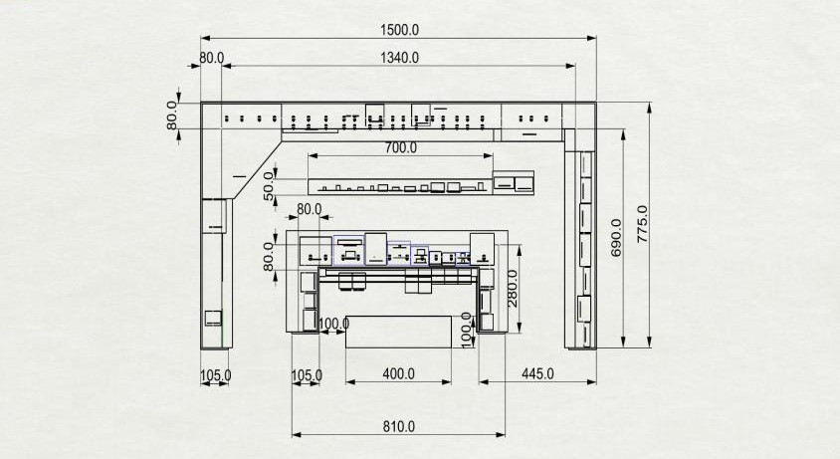
附件一、展場企劃書
參展單位 (請填寫完整學校系所名稱之中英文字)
展覽主題 (請提供中英文字)
展覽特色 | 中文為100字內，含標點符號及空白格。
 | 英文為300字內，每一字母代表一個字元，且包含符號及空白鍵。
主視覺圖檔 | 請提供主視覺圖檔（PDF及JPG檔）之雲端連結。
※以上內容將在「A+文化資產創意獎」社群帳號、官方網站及其他活動文宣等，作為活動宣傳使用。※
參展平面尺寸圖 | 請依照參展校系坪數為單位，於坪數內規劃與設計展場，繳交參 展平面尺寸圖並請以公分標註。(參考圖一) ※請於展場配置圖中，註明參賽類別及作品編號，且同一類別作品須接續擺放，以利主辦安排決選評選動線。
 | 坪數 |  | 作品件數
 | 展櫃尺寸 |  | 展櫃數量
單位：公分
接續下頁

Slide 19
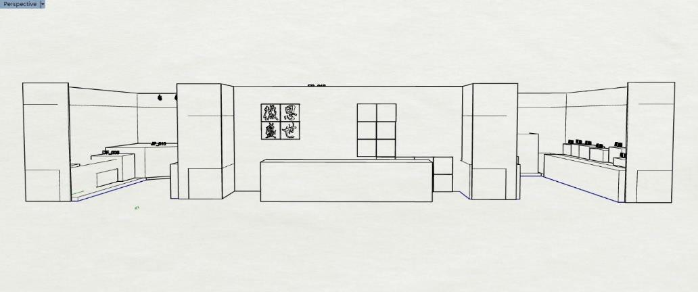
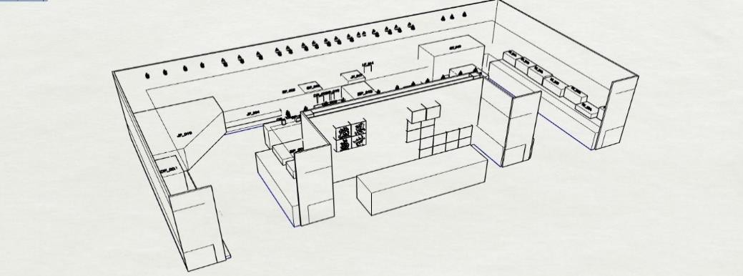
展場意象圖 | 入口意象(參考圖二) 45度俯視角(參考圖三)
※以院、系為單位繳交※
※企劃書內所需繳交之各式圖檔，請以雲端連結另外提供※

Slide 20
附件二、電力需求調查表
電器設備消耗功率參考表
方型投光燈 | 300W
方型投光燈（圓型） | 100W
日光燈 | 10-40W
個人電腦（桌上型） | 100-200W
個人電腦（筆記型） | 20-50W
終端機（Monitor） | 50-100W
雷射印表機 | 500-800W
噴墨印表機 | 30-150W
點矩陣印表機 | 100-200W
電腦繪圖機 | 50-500W
電視 | 150W
錄放影機 | 50W
音響 | 100-200W
影印機 | 1,000-1,500W
傳真機 | 100W
電扇 | 100W
投影機 | 800W
幻燈機 | 600W
※本表僅供參考，實際消耗功率應以設備標示為主
※1KW=1,000W(瓦)
接續下頁

Slide 21
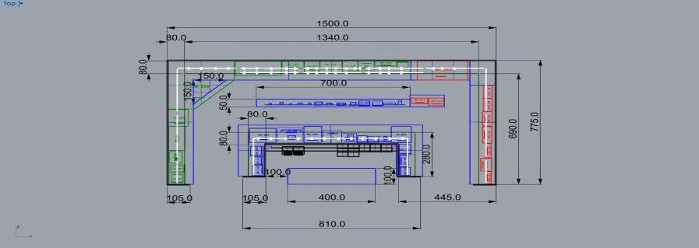
附件二、電力需求調查表
請依照參展院系坪數為單位，於坪數內規劃與設計展場，繳交展場電力配置圖，並請統計電力需求。
學校
系所
聯絡人
連絡電話
電子郵件
展燈規格 | _____V／_____W
展燈數量（盞）
延長線使用數量（條）
電力需求 | 一般用電110V約需KW千瓦
電力配置圖 | （範例圖一）
備註
※以院、系為單位繳交※
※電力需求調查表內所需繳交之各式圖檔，請以雲端連結另外提供※

Slide 22
附件三、展場負責人調查表
學校
院／系
聯絡人 |  | 連絡電話
電子郵件
展區 | B03藝文展覽館CD館 | R04願景館3樓 | B04舞蹈排練室
 | □ A □ B □ C □ D | □ E □ F | □ G □ H
展場負責人 | 日期 | 姓名 | 電話
 | 5/23（五）
 | 5/24（六）
 | 5/25（日）
 | 5/26（一）
 | 5/27（二）
 | 5/28（三）
 | 5/29（四）
 | 5/30（五）
 | 5/31（六）
 | 6/1（日）
 | 6/2（一）
 | 6/3（二）
備註 | 為確保展場秩序及安全，請各參展單位確實填寫每日展場負責人及聯絡電話。 若發現展場違規而無法聯繫負責人告知改善，將扣除該校系保證金。
※以院、系為單位繳交※

Slide 23
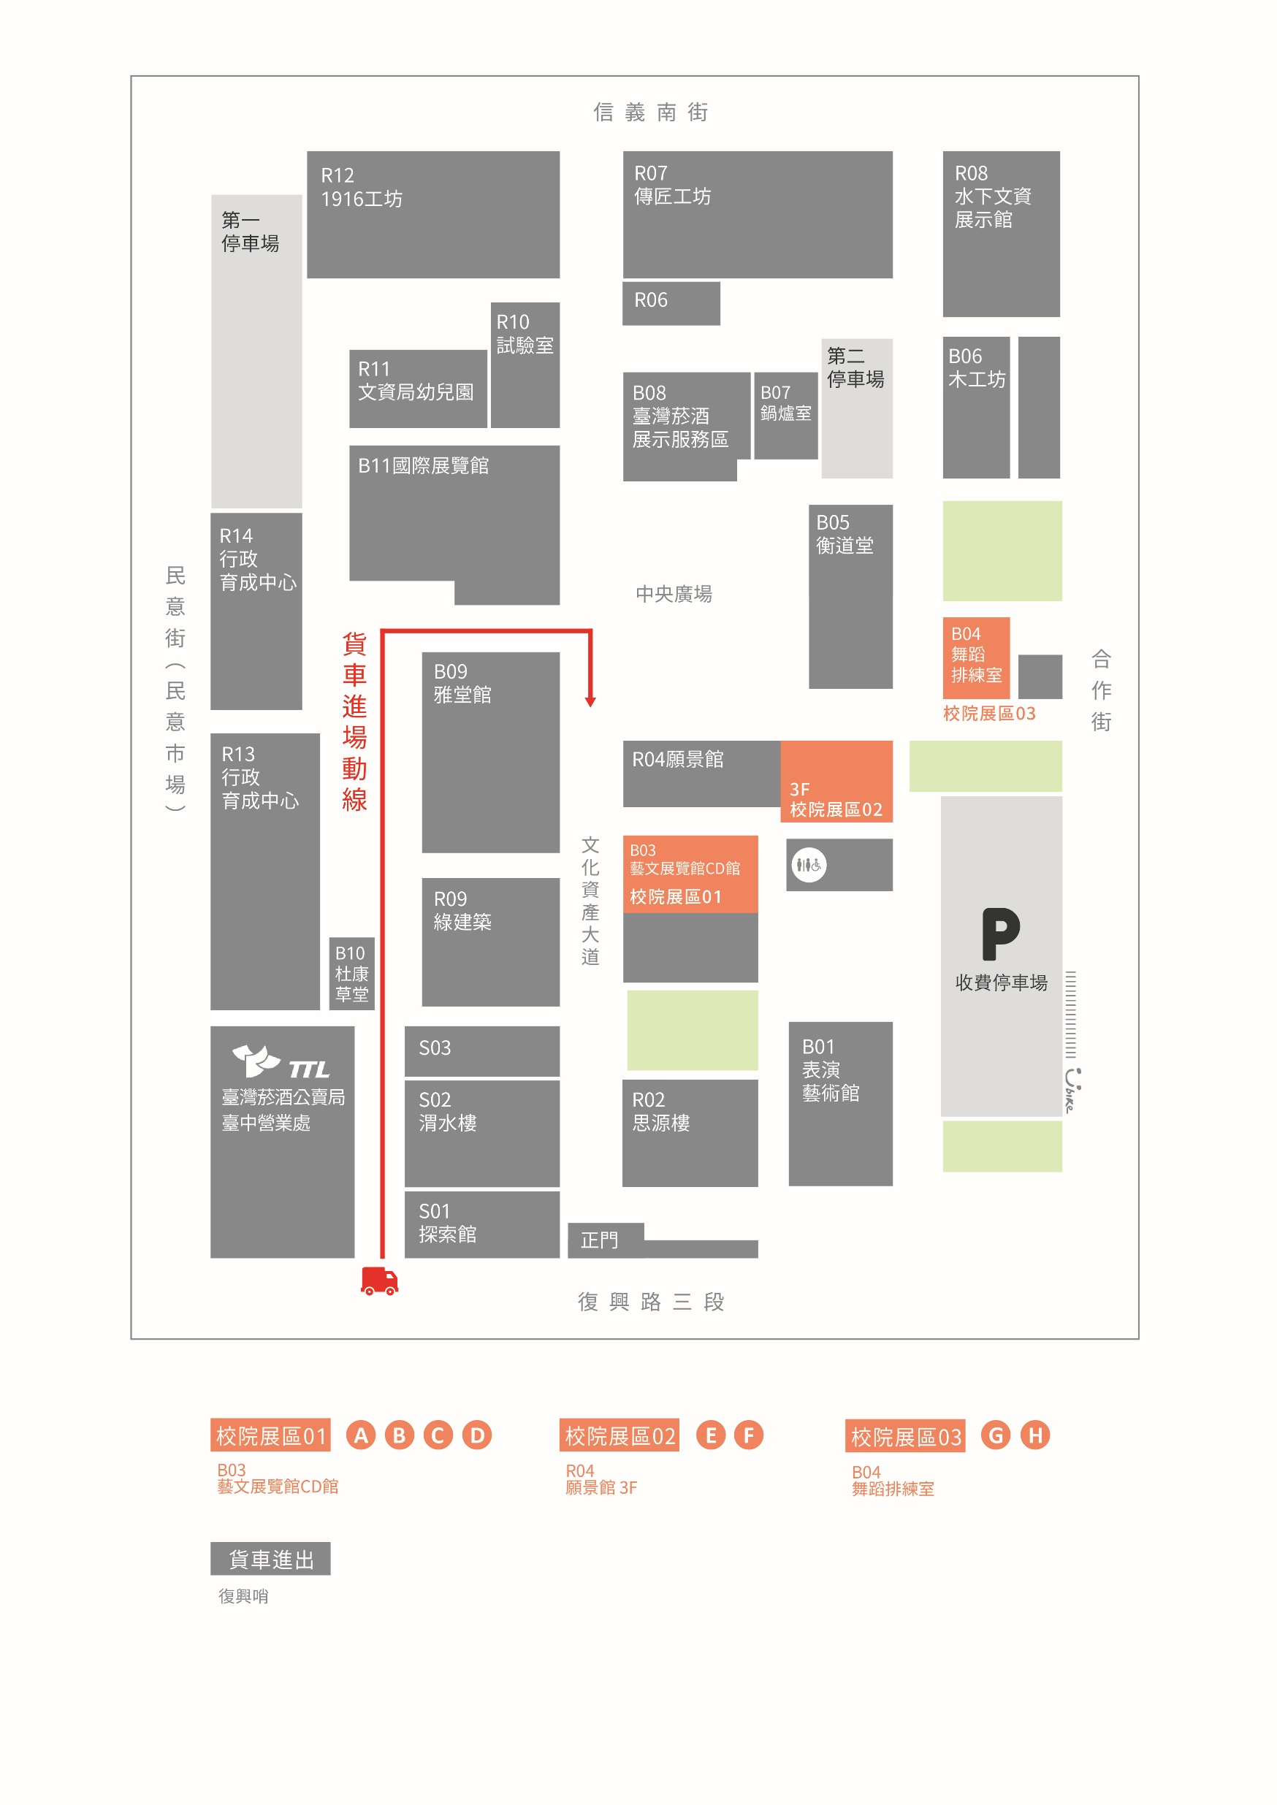
附件四、貨車通行位置圖
※園區內行人徒步區（中央廣場及文化資產大道大道等地磚地面）僅提供行駛6.5噸以下大型車輛，如需於行人徒步區裝卸貨物可於取得臨時停車證後，以限速20公里以下行駛外（限高3公尺、重6.5噸以內），並且裝卸完貨物後盡速離開，進場車輛到達定位後亦須關閉引擎。

Slide 24
附件五、貨車進退場申請書
文化部文化資產園區進撤場車輛通行申請書
申請案編號：____________________（由本單位填寫）
申請單位
展演名稱 | 2025年A+文化資產創意獎 得獎暨入圍作品展覽（校院展）
工作場地
承辦人（第一位） |  | 連絡電話 | 公司：
 |  |  | 手機：
承辦人（第二位） |  | 連絡電話 | 公司：
 |  |  | 手機：
進、撤場車輛出入時間表
進、撤場 | 時間 | 概況
車號： 車輛廠商： □進場 □撤場 | □單一日期： 年 月 日 □期間： 年 月 日至 年 月 日 | 出入口：■復興哨 車種：□小型車 □6.5頓以上貨車 □6.5噸以下貨車
車號： 車輛廠商： □進場 □撤場 | □單一日期： 年 月 日 □期間： 年 月 日至 年 月 日 | 出入口：■復興哨 車種：□小型車 □6.5頓以上貨車 □6.5噸以下貨車
車號： 車輛廠商： □進場 □撤場 | □單一日期： 年 月 日 □期間： 年 月 日至 年 月 日 | 出入口：■復興哨 車種：□小型車 □6.5頓以上貨車 □6.5噸以下貨車
車號： 車輛廠商： □進場 □撤場 | □單一日期： 年 月 日 □期間： 年 月 日至 年 月 日 | 出入口：■復興哨 車種：□小型車 □6.5頓以上貨車 □6.5噸以下貨車
車號： 車輛廠商： □進場 □撤場 | □單一日期： 年 月 日 □期間： 年 月 日至 年 月 日 | 出入口：■復興哨 車種：□小型車 □6.5頓以上貨車 □6.5噸以下貨車
※注意事項 1. 車輛進出文資園區請遵照門口警衛指示停車。 2. 卸貨後車輛需停放在指定位置，不可停放園區大道、或園區其他廣場空間。 3. 車輛進入園區限速20公里以下。
核准 （雙方蓋章） | 經營管理單位 | 申請單位
本表影印乙份，正本交管理單位；影印本交警衛室存查。

Slide 25
附件六、展場裝潢維護切結書
校系名稱 （以下稱本校系）於114年5月23日（五）至114年6月4日（三）參加「2025年A+文化資產創意獎」期間，同意遵守主辦單位一切場內施工、佈置規定，並於展覽結束後，將活動期間之廢棄物分類，自行清運處理。
若未能遵守參展規定，本校系願接受扣除參展保證金。
學校：
院／系：
展場負責人：
連絡電話：
學校或院 / 系用印：
中華民國114年 月 日

Slide 26
附件七、電力使用切結書
校系名稱 （以下稱本校系）於114年5月23日（五）至114年6月4日（三）參加「2025年A+文化資產創意獎」期間，保證由合格之電器承包商負責攤位之電力配電工程。施工期間願意接受展場電器人員之督導，並依照事先申請之電力數為展場電力規劃。
若因電器裝設或使用不當引起任何損失或意外，本校保證負擔全部責任並接受扣除參展保證金。
參展單位
學校：
院／系：
展場負責人：
連絡電話：
學校或院 / 系用印：
承作廠商
公司抬頭（請用印）：
負責人（請用印）：
聯絡人：
連絡電話：
中華民國114年 月 日

Slide 27
附件八、2025年A+文化資產創意獎 退場確認表
學校
院／系
聯絡人 |  | 連絡電話
電子郵件
展區 | B03藝文展覽館CD館 | R04願景館3樓 |  | B04舞蹈排練室
 | □ A □ B □ C □ D | □ E □ F |  | □ G □ H
場地恢復狀況 | □ 場地完整 □ 場地毀損，需扣除保證金 違規事項：
保證金收據 | □已繳交 □未繳交
備註 | 請於退場前至少留一名學校代表人，主動告知執行單位以確認展場恢復狀況，並連同本表、保證金收據繳至執行單位，方可離開展場。若無確實完成退場程序，將無條件全額扣除其保證金。 違規扣除保證金標準，依校院展簡章訂定為主。 完成退場程序後，將於7至14個工作天完成退款。 退款如有疑問請詢問： A+文化資產創意獎工作小組 邱先生 02-2377-0102#25
代表人簽名
退場日期時間 | 年 月 日 |  | □上／□下午 時 分
※以院、系為單位繳交※

Slide 28
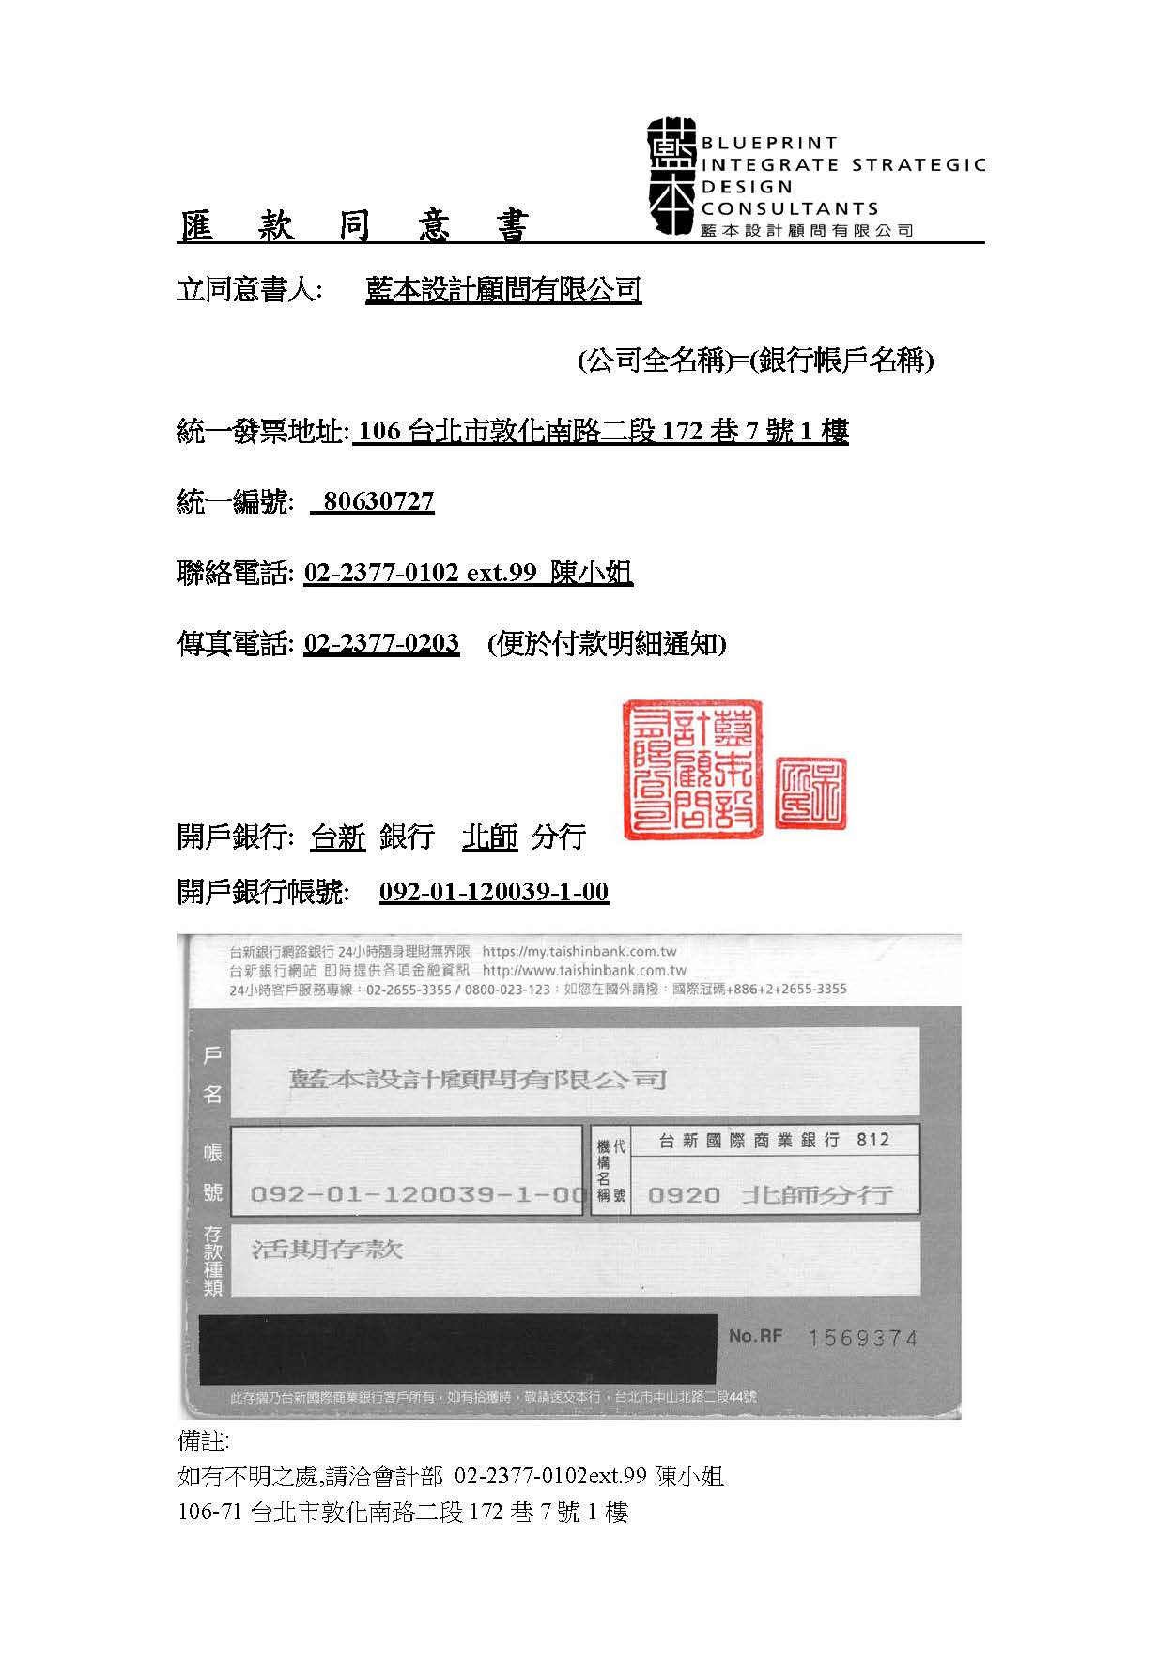
附件九、匯款同意書

